Slide 1
Apresentação do meu desafio individual
Ryan Miranda Barbosa

Slide 2
Meu projeto, se chama Friendly Snakes, tem como objetivo desmistificar os mitos que cercam as cobras, com a intenção de reduzir o medo que as pessoas têm delas.
Mas por que as cobras?

Slide 3
Desde pequeno eu sou fascinado por animais, especialmente os repteis, e animais já extintos como os dinossauros, e entre eles as cobras, me chamam bastante atenção, sempre gostei, amo na verdade, meus brinquedos eram miniaturas de dinossauros, cobras, jacarés, e livros que falavam sobre esses tema.

Slide 4
Uma vez na rua onde eu morava um vizinho recebeu a visita de um amigo que tinha uma jiboia, foi um momento muito incrível para mim, foi a primeira vez que interagi com esses animais.

Slide 5
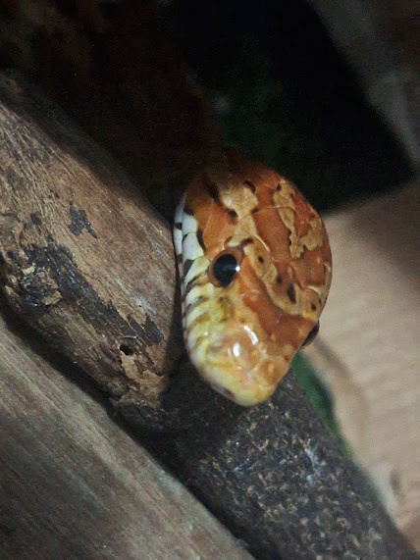
E hoje em dia eu tenho uma Corn Snake, vulgo minha filha haha Venusta.

Slide 6
Além disso, escolhi esse tema porque esses animais sofrem preconceito devido à falta de conhecimento, propagado por mitos ou histórias falsas.
Sendo vítimas do medo humano, que infelizmente levam a espécimes únicos e raros à morte simplesmente por terem sido avistados.
Isso ocorre devido à escassez de conhecimento e à crença em histórias falsas e irreais sobre esses animais. Portanto, desenvolvi meu projeto com base nesse tema.

Slide 7
Desvalorização da vida de um animal é algo completamente contra minha natureza, ética e valores. Agir contra um animal sem motivos, sem necessidade, feri minha integridade, então talvez mostrando que essas criaturas não são "monstros" como as pessoas pensam, diminua o preconceito sobre as cobras.

Slide 8
Então, vamos falar sobre o processo de criação do projeto?

Slide 9
Etapas de criação:
Tema.
Protótipo
API
Pesquisa
Site Estático
Configurar Ferramentas
Banco de Dados
Documentação
Apresentação

Slide 10
Dificuldade & Superação
Minha maior dificuldade foi entender a API passada para fazer o projeto, as conexões com o banco, entender as routes, controllers, model foi bem difícil e foi aonde eu perdi mais tempo e também pelos conceitos que a API usa que não foram estudados.
E essa foi justamente minha maior superação, pois quando consegui ter um entendimento consegui ter bastante avanço, e fazer as rotas do "zero" para minhas demais páginas.

Slide 11
Agradecimentos Especiais
Bins
Emmily
Luca
Rabello
Yuri

Slide 12



Associação ONU:

Slide 13
Agora vamos ao projeto!

